Slide 1
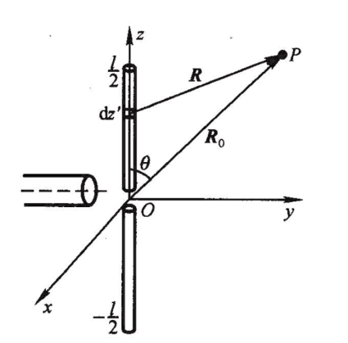
电 磁 学
纪芾

Slide 2
第0章 知识补充

Slide 3
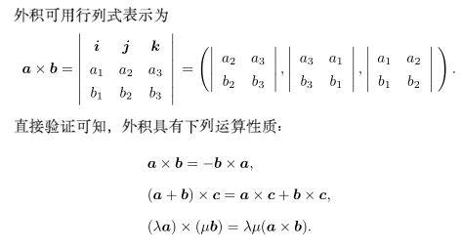
一、数学基础
1.空间解析几何
向量的向量积（外积）

Slide 4
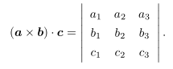
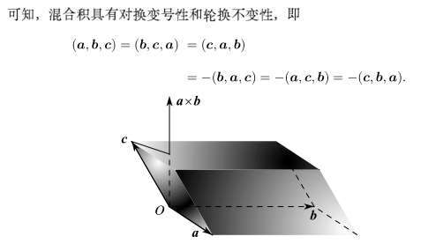
混合积的轮换不变性

Slide 5
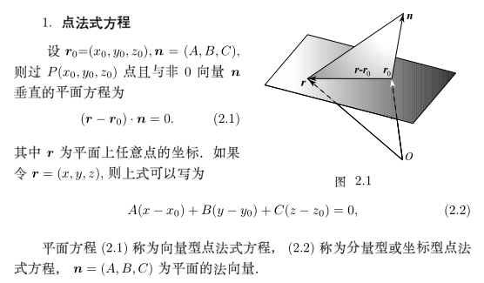
平面与直线
平面的方程

Slide 6
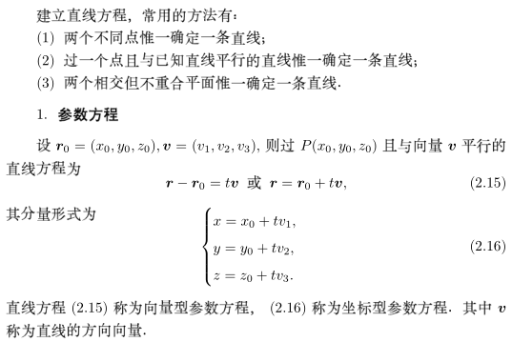
直线方程

Slide 7
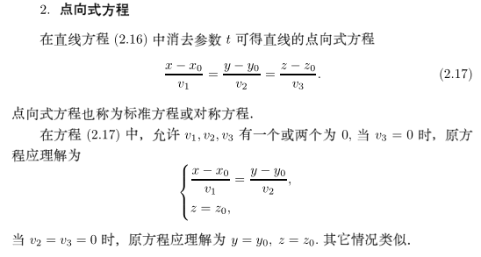
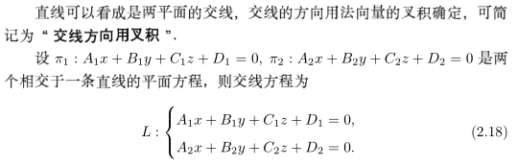

Slide 8
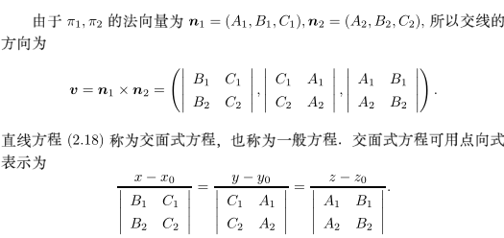
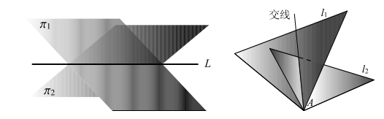
交面式与点向式的转化

Slide 9
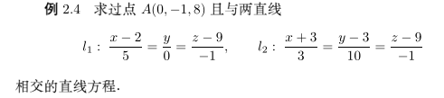
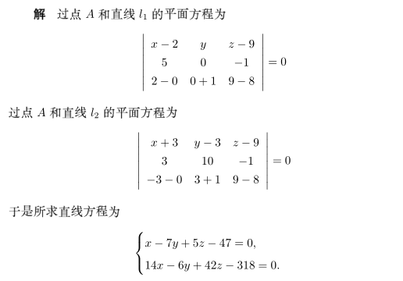

Slide 10
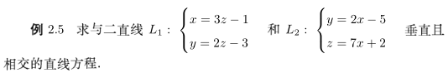
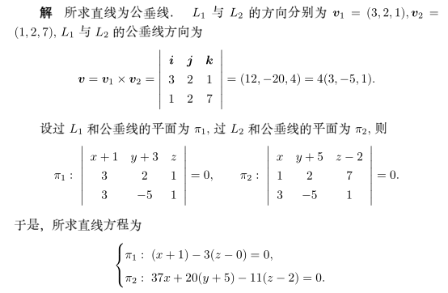

Slide 11
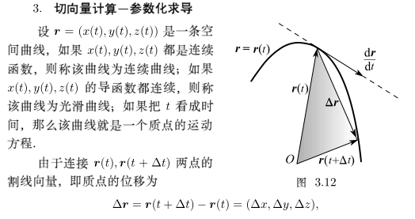
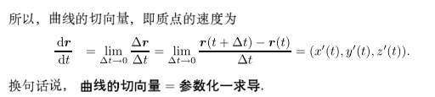

Slide 12
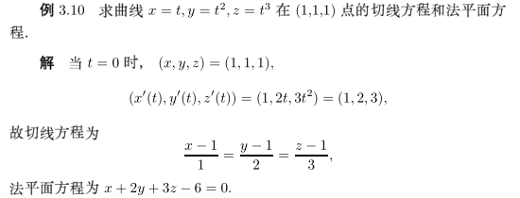

Slide 13
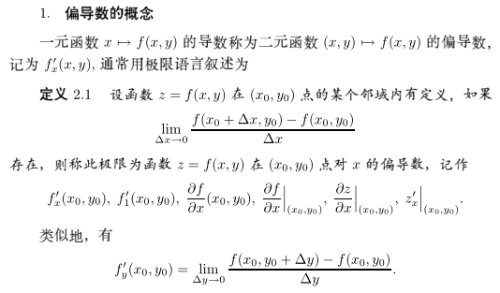
2.多元函数微分学
即偏导数就是将其他变量看作常量，最某一变量求导。

Slide 14
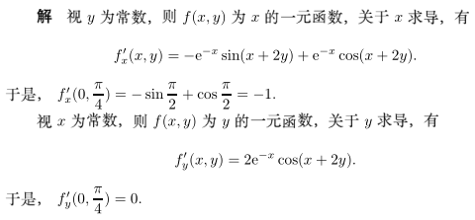

Slide 15
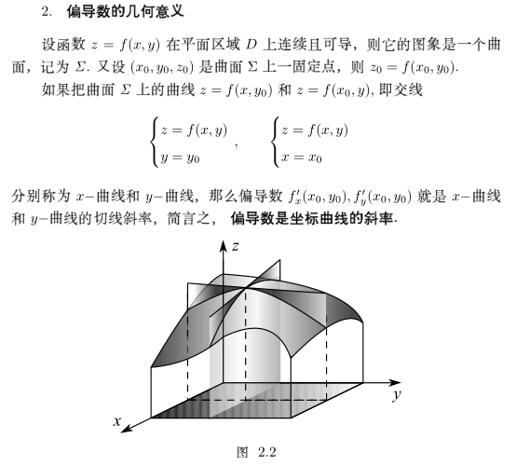

Slide 16
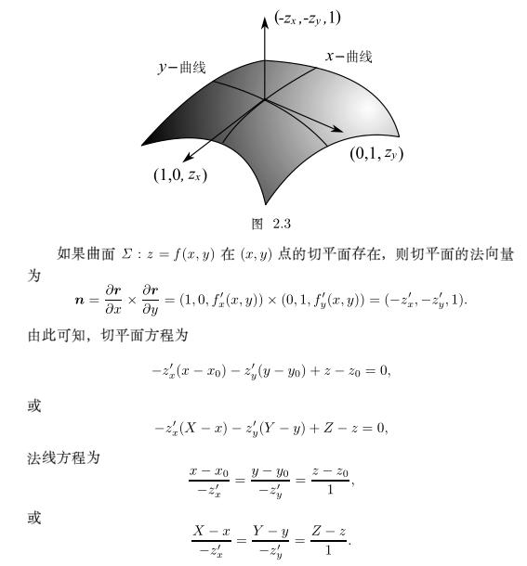
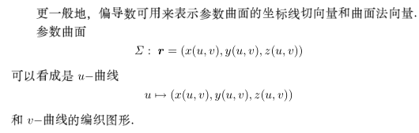
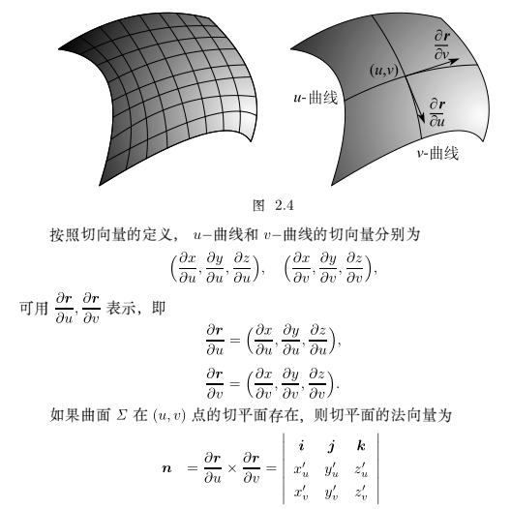
曲面切向量的计算

Slide 17
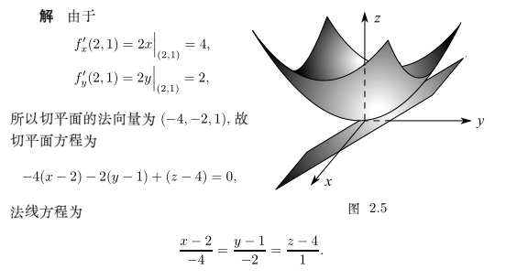

Slide 18
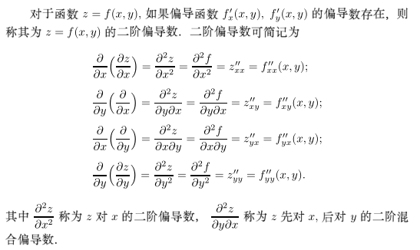
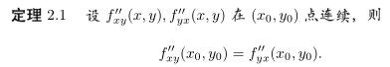
高阶偏导数

Slide 19
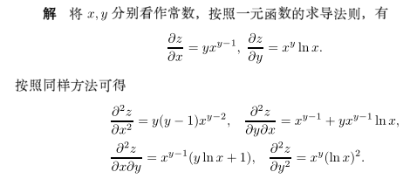

Slide 20
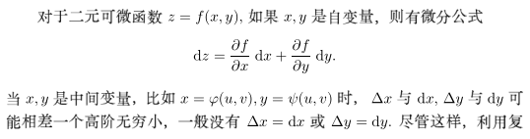
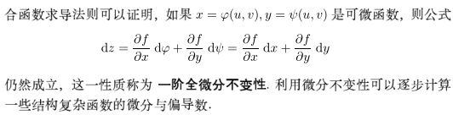
全微分

Slide 21
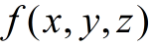
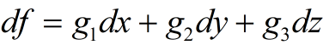
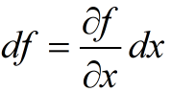
全微分的简单说明
对于多元函数 ，其微分肯定与x , y , z的微分都有关，即为
其中g分别为不同的多元函数。不妨考虑特殊情况，若y , z不发生变化，而仅有x发生变化，则这就退化为一元函数的问题，则这时候就有

Slide 22
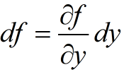
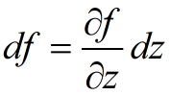
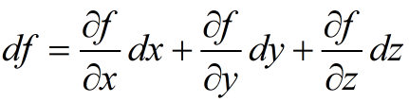
同理，在只有y，z变化时，也有
对于多元函数而言，不同自变量之间是没有任何影响的，微分也互不干扰，故整体的全微分就可以写为
这就是三元函数的全微分公式，多元函数同理。

Slide 23
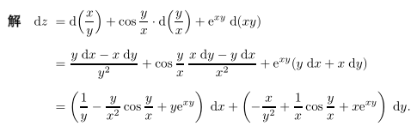

Slide 24
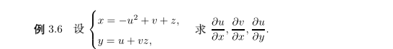
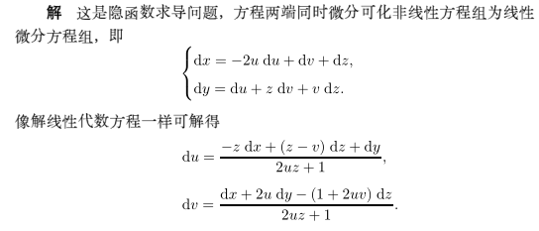
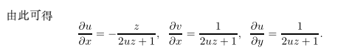

Slide 25
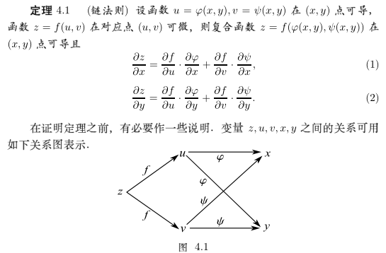
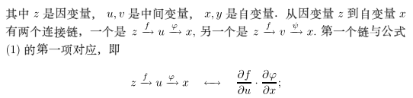
链式求导

Slide 26
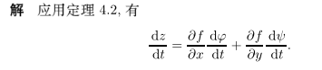
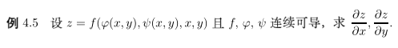
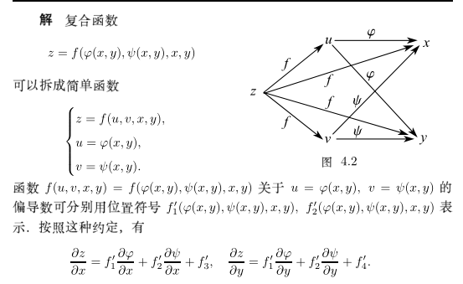

Slide 27
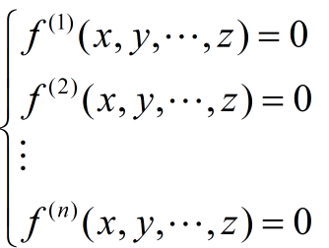
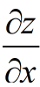
用微分法求解隐函数求导
在隐函数问题中，一般形式为
设z等为因变量，现需要求解某个偏导数
则此时可对所有函数取全微分，因为函数是0，因此有

Slide 28
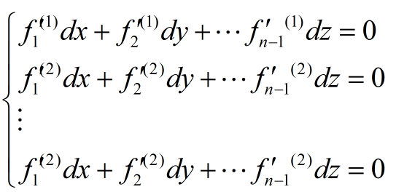
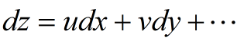
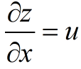
这是一个线性方程，总可以解得
这里需要消去的应试题设的所以因变量，因此即得

Slide 29
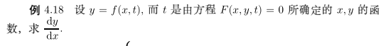


Slide 30




Nabla算子
定义
这是一种微分算符，即需要作用到某个函数上，例如对某标量函数，则为
以点乘或叉乘作用到某矢量函数则为

Slide 31






对于 我们称其为标量 的梯度
对于 我们称其为向量 的散度
对于 我们称其为向量 的旋度
定理： 是等值面 的法向量。
证明：

Slide 32


Slide 33




Slide 34



3.多元函数积分学I—重积分
在一元微积分中我们解决的问题可以模型化为：求一个非匀质细杆的质量。
在上学期，我们用可以微元法求解，设其质量线密度为 ，则可知
于是积分可得
这便是我们所熟悉的一元函数的积分

Slide 35


下面我们考虑更复杂一点的问题。
求一个非匀质平面的质量，已知其质量面密度为 。
我们现在只会一元函数的微积分，即求一根细杆的质量，为了求解这个问题，我们应当想办法将这个问题转化为求细杆质量的问题。
我们的目标仅是求解平面的质量，因此只要我们能找到一种模型，使得它与平面的质量相等就可以解决问题，又根据我们希望将其转化为求细杆的质量，因此只需将平面“压”成一根杆。

Slide 36



为了保证杆的质量与平面的质量是相等的，因
此杆上某点的质量，应等于竖直方向上所有点
的质量的叠加，应当注意的是理想的点是没有
质量的，因此前面所说的应为微分关系。
与一元微积分一样，我们取微元dx，在这个区域内，认为x是不变的，根据刚才的思路，“点”的质量应为竖直方向的“杆”的质量，即
左边的积分与x无关，因此可以提出来与右边的dx消去，即得
这样一来，平面的质量就等于质量线密度为 的细杆的质量，所以结果应为

Slide 37
需要注意的是，前面的一个关于y的积分，它的上下限是关于x的函数。
其实当x固定时上下限均为数，只不过我们要求的是关于x的线密度，于是对于普遍情况（每一个x）而言，上下限就成了函数。
这就是二重积分的计算方法，二重积分的引入就是为了解决求平面质量这一问题。由前面的讨论可以知道，本质上就是2次一元函数的积分。

Slide 38

唯一不一样的是，第一次计算的积分的上下限是另一变量的函数，由于这个特殊性，灵活地选取次序是很重要的。
由前面的分析可知，交换次序是不影响结果的，所以我们当然可以先对x积分，再对y积分，但是这时候上下限就会发生变化。
之所以说次序的选取很重要是因为如果选择不好，那么上下限就会难以确定，甚至要分段积分，这时就带来了麻烦。如下图，若先对y积分，上下限易于确定。但如果先对对x积分，则计算会较为复杂。

Slide 39



Slide 40




Slide 41


三重积分，以及n重积分是同理的。以三重积分为例，所求的我问题就是：
求一个非匀质空间体的质量。
我们只需要先将体“压”成一个面，再“压”成一根杆即可。

Slide 42
三重积分中，思路是好确定的，难的是6个上下限的确定，因为3维图不好画，所以依靠画图的方法确定上下限并不现实，这里提供一个口诀：
找z解z定上下，缺z消z定投影。
这个的意思是，通过求解z得到关于z的上下限，再消去z得到平面投影，2维作图容易很多，这样剩下的上下限也就便于确定了。
下面用例题具体展示如何求解。

Slide 43


这里的图并不难画，仅是为了辅助理解，如果方程复杂，考场上手动画出像样的图并不容易。

Slide 44



Slide 45

坐标变换

Slide 46




常用变换：
极坐标
球坐标：
例：3维球的体积公式

Slide 47





Slide 48




4.多元函数积分学II—数量值曲线与曲面积分
第一类曲线积分。
我们将问题再复杂化：
求解2维非匀质曲线的质量。
同样利用微元法，可得
微弧长右存在如下的关系
曲线给定，导数是已知的，因此问题解决
这个思路与一元微积分的求解几乎是一样的，只需要多乘一项方向向量（ ）的模。

Slide 49


若曲线的参数的方程的形式，那么道理相同
三维同理。

Slide 50




Slide 51


第一类曲面积分
这类问题就是求解3维中非匀质平面的质量。

Slide 52




Slide 53
5.多元函数积分学III—向量值曲线与曲面积分
前面的问题都是标量的，也就是说都是数量值积分。在实际生活中，还会有矢量的存在，因此，有必要引入向量值（第二类）曲线积分与曲面积分。
这两类的物理图像是十分清晰的。
第二类曲线积分对应变力做功问题。
第二类曲面积分对应流量问题。

Slide 54




Slide 55


由物理可得，参数的t选取与结果无关，因此只需选择合适的参数方程，就可以求解，这又回到了一元函数积分。

Slide 56



Slide 57




Slide 58


第二类曲面积分—流量问题

Slide 59





计算
单向投影法
根据
则可得
其中

Slide 60


参数化法

Slide 61




Slide 62



6.多元函数积分的转换

Slide 63

应用技巧：
有洞打洞，缺盖补盖
以上公式成立于函数在区域内可微，因此对于有奇点的情况，要“去掉”这个奇点。

Slide 64





Slide 65




Slide 66


散度与旋度的物理图像：源与旋
由高斯定理：
可知，静电场的散度不为0
这个表达式的物理图像是什么？可以通过电场线理解。

Slide 67


可以看到，电场线好似有某种“源”在
源源不断的发出，我们称这种场线是
有源的。

Slide 68


而且静电场的旋度为0，即
这个物理图像是什么？回观电场线，可以发现他们是不闭合的，也就是说，没有绕在一起，我们称这种场是 “无旋的”。
因此，静电场为有源、无旋场。

Slide 69



而对于静磁场则相反，其散度为0，而旋度不为0。
因此静磁场是“有旋、无源”的。即磁场线是闭合的，而且没有某种源对外发出或吸收磁场。

Slide 70
二、绩点、综测与保研规则
绩点：所有必修、限选课程的加权平均。
权重是学分。例如若高数成绩90，力学成绩85，则加权平均为：
（90*6+85*3）/9=88.33
若只有这两个学科，则绩点为
88.33/10-5=3.833
综测是综合评价，其中绩点占60%，第二课堂28%，综合素养12%。
第二课堂不能拉下，该水的活动要水。

Slide 71
例如若在创新创业活动缺少积分导致第二课堂95，此时缺少的5分相当于丢失
5*0.28/0.6=1.66
分的绩点，这个损失是十分不划算的。所以不要因为这个影响综测。
综合素养为测评小组和老师打分，只要不特殊大家都差不多。

Slide 72
保研大致流程
19级保研率约为35%
保研标准：
1.综测入围评选名单
2.通过绩点和面试确定推免名额
综测只能给你进入保研评选的机会，真正的筛选还是看的绩点。
推免名额代表不用参加考研，但如果想校外保研要自己去争取机会。

Slide 73
争取校外保研的机会：夏令营等活动
拿到优秀营员即获得资格。但必须注意一切的前提为获得本校（即兰大）的推免名额，没有获得，那么这个优秀营员是没有用的。
若没有参加任何校外的面试，则至少可以保本校研究生。
历年推免情况：分化明显
第一队：北京大学、中科大、南京大学等
第二队：其他中等985（人数很少）
第三队：兰州大学
大部分是要么C9，要么本校。

Slide 74


Slide 75
三、latex入门
Latex是论文常用排版工具，需要依靠代码完成自动编排。
所有代码以\开头。
\chapter{章节}（习题自动编号）
\section{小节}（加多少个sub就为多少次章节）
格式代码：
\textbf{加粗文字}
\textit{斜体}
\underline{加下划线}
（两次换行开启新段落）

Slide 76
\documentclass[UTF8]{ctexbook}（文章用ctexart）
\title{标题 }
\author{作者}
\date{日期}
\usepackage{graphicx}（插入图片）
\usepackage{txfonts}（times new Roman字体）
\begin{document}
\maketitle（显示标题、作者与日期）
\chapter{麦克斯韦方程组} （章节，系统自动编号）
\section{电磁学经典理论} （小章节，加多少个sub就为多少次章节）
正文
\end{document}

Slide 77
插入图片：
\begin{figure}（创造环境）
\centering（照片居中）
\includegraphics[width=0.5\textwidth]{图片名称}（[]为设置宽度）
\caption{图片说明}
\end{figure}
注：图片名称最好英文，放在文件附近以便识别

Slide 78
插入公式
行内公式以$$插入，例：
在牛顿第二定律$F=ma$中…
整行公式：
\begin{equation}
f(v)=4\pi ({m\over 2\pi kT})^{3\over 2}e^{-mv^2\over 2kT}v^2（公式，这里是例子）
\end{equation}

Slide 79
公式常用网站：Online LaTeX Equation Editor - create, integrate and download (codecogs.com)
https://latex.codecogs.com/eqneditor/editor.php
里面可以自己尝试各种公式
上标：
x^{a}
下标：
x_{a}
非斜体（如微分）
\mathrm{d}

Slide 80


四、计算器的使用
1.超越方程的求解
输入方程：例：
在输入=时，先按红色ALPHA,再按红色=

Slide 81


接下来开始求解，计算器的原理是搜索法。
先按黄色SHIFT，再按solve
然后出来x=…，这个是设置x的的初值，在设定好后，会求出与这个值最接近的解，例：
之后按=(通常按的白色键)，之后就会显示结果（L-R是指误差）

Slide 82

练习：利用计算器求解方程
距离原点最近的解。

Slide 83
2.线性方程组与多项式方程的求解
1.按菜单，再按8，选择至方程/函数选项。
2.根据需要选择1（联立方程）2（多项式方程）
3.根据指引输入参数求解

Slide 84

3.矩阵的运算
在菜单中选择4进入界面
1.选择定义矩阵
2.根据指引定义，例:
3.按AC回到界面，再按OPTN
4.根据选择计算

Slide 85




4.拟合与线性回归（实验常用）
1.在菜单中选择6，进入统计
2.（以线性为例）选择2
3.输入好数据后，先按AC，再按OPTN，回到界面
4.选择回归计算

